Slide 1
Понятие о политической карте

Slide 2
К окончанию урока мы будем знать:
Политическая карта
Государственная граница
Суверенные государства
Зависимые государства

Slide 3
Основные понятия: http://LearningApps.org/watch?v=pj0p0best17
Политическая карта – это географическая карта земного шара, на которой обозначены все страны мира, их столицы или административные центры или крупные города.
Столица – главный город, политико-административный центр государства.
Административный центр – город или поселок с функциями административного управления на данной территории.
Государственная граница – это линия, которая отделяет одно государство от другого и устанавливается по соглашению между этими государствами.
Территориальные воды – это прибрежная морская полоса, примыкающая к суше, шириной 12 миль (22,2 км)

Slide 4
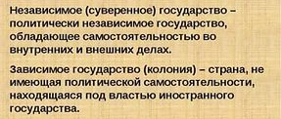
ГОСУДАРСТВА
Суверенные (независимые) государства
Зависимые государства
Гвиана (Франция), Гибралтар (Великобритания)
≈250 государств

Slide 5
Практикум по контурной карте
Стр. 4 задания 1,3,6
5 крупнейших стран мира по площади
5 крупнейших стран мира по численности населения
Страны-столицы | Площадь, км ² | Количество населения, чел
Россия-Москва | 17 126 122 | 146 544 710
Канада-Оттава | 9 984 670 | 33 091 228
Китай- Пекин | 9 598 077 | 1 380 083 000
США-Вашингтон | 9 519 431 | 325 310 275
Бразилия-Бразилиа | 8 514 877 | 205 737 996
Страны-столицы | Количество населения, чел | Площадь, км 2
Китай-Пекин | 1 380 083 000 | 9 598 077
Индия-Дели | 1 301 150 000 | 3 287 263
США-Вашингтон | 325 310 275 | 9 519 431
Индонезия-Джакарта | 257 563 000 | 1 919 440
Бразилия-Бразилиа | 205 737 996 | 8 514 877

Slide 6
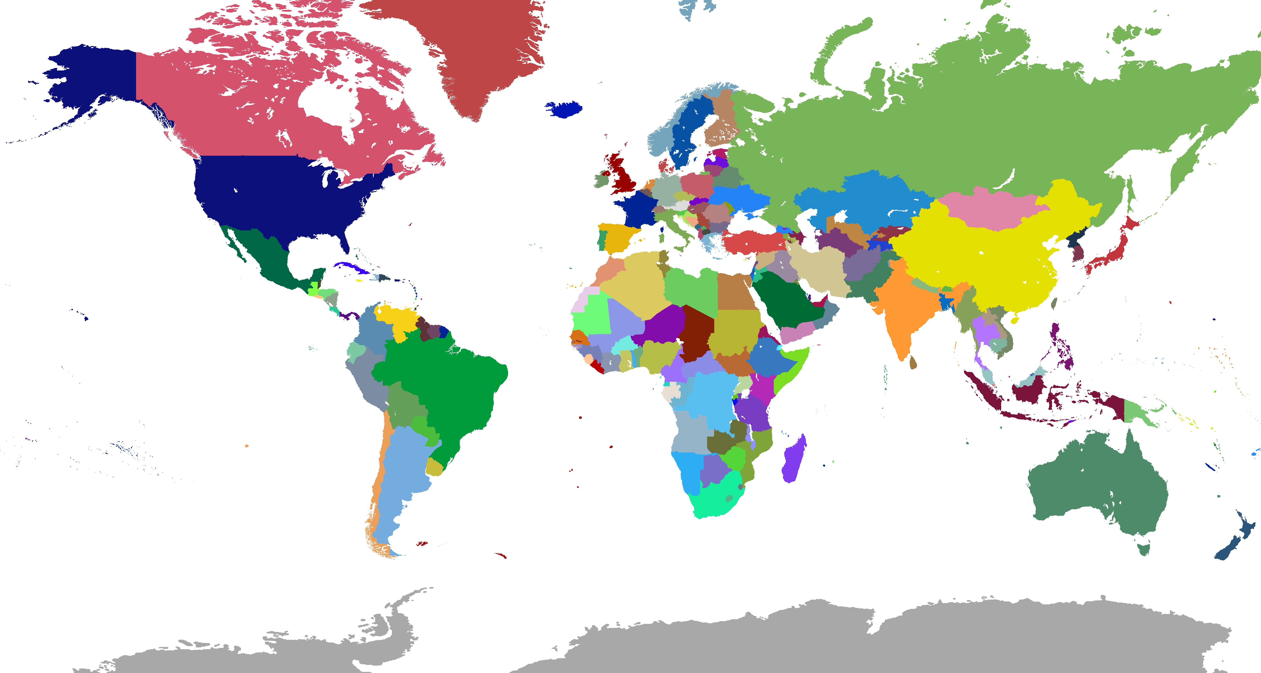
http://LearningApps.org/watch?v=pgdig3g7a17
30
2008
2010
2011

Slide 7
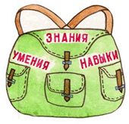
Я сегодня ушел с урока с багажом знаний:
Д/З §16, вопросы стр.96, сайт

